Slide 1
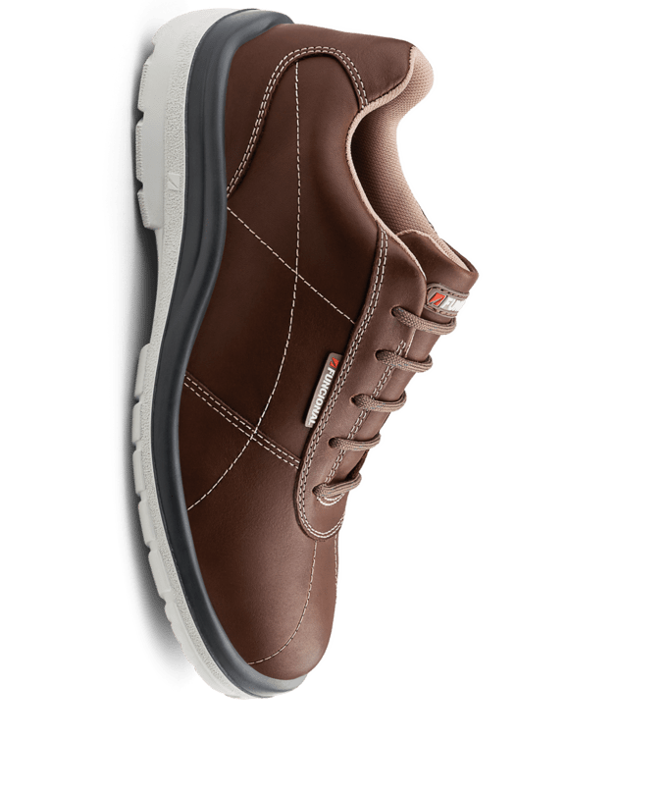
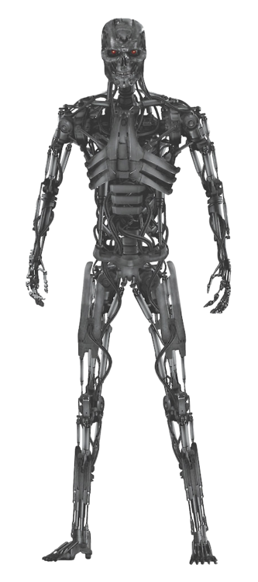
NULL NULL NULL NULL NULL NULL NULL NULL NULL NULL NULL NULL
Xsens
Xsens

Slide 2
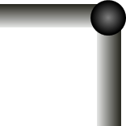
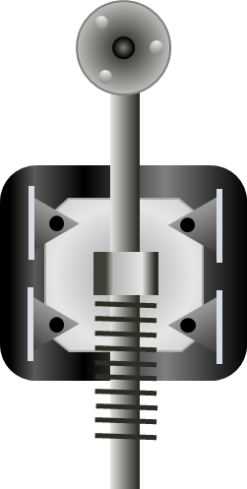
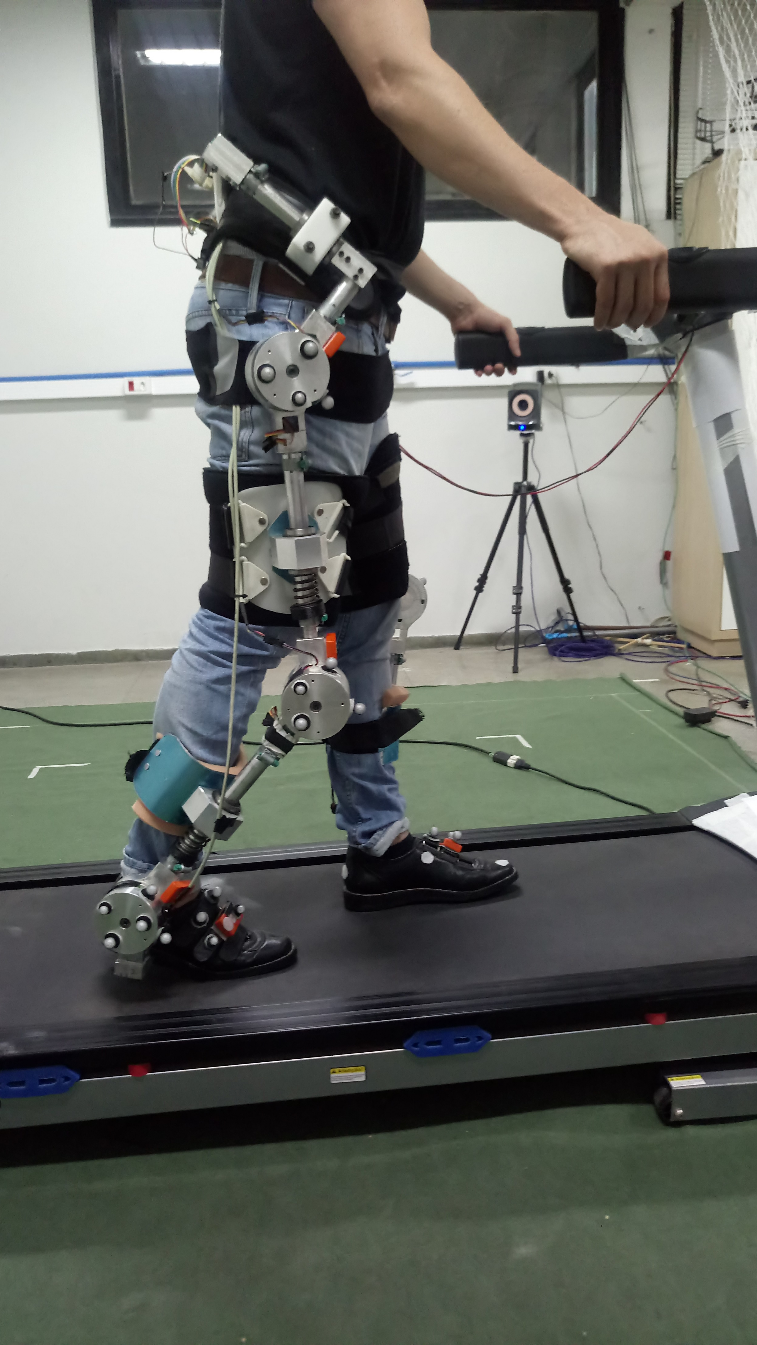
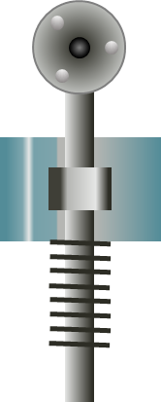
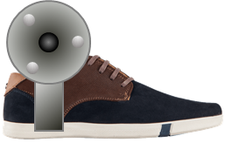
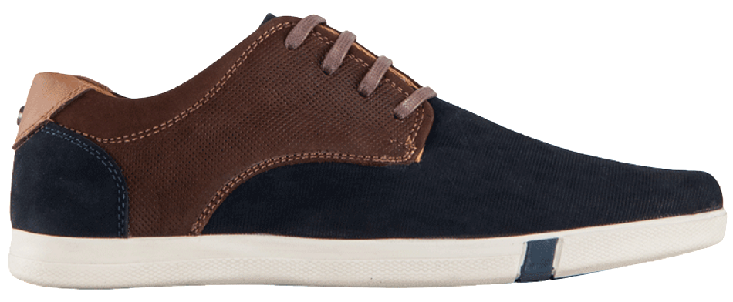

Slide 3






NULL NULL NULL NULL NULL NULL NULL NULL NULL NULL NULL NULL
Xsens
Xsens
DELSYS
DELSYS
DELSYS
DELSYS
DELSYS

